Slide 1
Семинар по теме:
« Применение программ развития для личностно – ориентированного воздействия на учащихся в образовательном процессе на уроках математики и физики на основе стандартов второго поколения»

Slide 2
« Если мы будем учить сегодня так, как мы учили вчера, мы украдем у детей завтра».
Джон Дьюи

Slide 3
решение задач проектной формы организации обучения :
- применение активных форм познания: наблюдение, опыты, учебный диалог и прочие;
- создание условий для развития рефлексии — способности осознавать и оценивать свои мысли и действия как бы со стороны, соотносить результат деятельности с поставленной целью, определять своё знание и незнание .

Slide 4
Алгоритм подготовки учеником ответа на продуктивный вопрос:
1. Осмыслить задание.
2. Добыть информацию (из текста, схемы и т.д.).
3. Преобразовать информацию в соответствии с заданием (найти закономерность, вывести правило, понятие).
4. Мысленно сформулировать ответ.
5. Дать развернутый устный ответ: «Я считаю, что …, потому что вo- первых…, во вторых…».

Slide 5
Главный акцент «Программ» делается на развитие учащихся. Содержание обучения должно не только отражать современный уровень научного и общественного прогресса, но и нацеливать проектирование урока на более эффективное развитие личности ребенка. Это возможно лишь при условии, когда средства, содержание, технология обучения разработаны с учетом психологических закономерностей возрастного и индивидуального развития, а не только опираются при этом на уже имеющиеся возможности, способности, умения учащихся.

Slide 6
Программа « Интерес»
В интеллектуальной деятельности, протекающей под влиянием познавательных интересов, проявляется:
• активный поиск;
• догадка;
• исследовательский поиск;
• готовность к решению задачи.

Slide 7
Программа « Интерес»
Эмоциональные проявления, вложенные в познавательный интерес:
• эмоции и удивления;
• чувство ожидания нового;
• чувство интеллектуальной радости;
• чувство успеха.

Slide 8
Программа « Мотивация»
Основные структурные элементы, формирующие мотивы к учению:
а) четкое планирование задач и способов деятельности;
б) организация действий;
в) самоконтроль;
г) итоговый анализ результатов усвоения.

Slide 9
Программа « Память»
Различаются следующие основные составляющие процесса памяти:
1) запоминание;
2) сохранение;
3) забывание;
4) восстановление.

Slide 10
Последовательность чередования видов учебной деятельности при изучении любого предмета можно показать в следующей схеме:
Освоение нового материала------ его практическое закрепление ------ применение ----- учет возможности забывания ----- постоянное восстановление при повторении ----- контрольные срезы.

Slide 11
Программа «Мышление»
Основная особенность мыслительной деятельности это – нарастающая с каждым годом способность к абстрактному мышлению, изменение соотношения между конкретно-образным и абстрактным мышлением в пользу последнего.

Slide 12
Программе "Речь"
Речь выполняет в основном три функции:
1) Служит средством обмена информацией;
2) Выражает мысли и чувства говорящего;
3) Используется для управления познавательными процессами и поведением.

Slide 13
Программа «Внимание»
Внимание - это, прежде всего сосредоточие психической деятельности на определенных объектах и одновременно отвлечение от других объектов. Важное значение имеет воспитание способности к преднамеренному сосредоточенному и распределенному вниманию. Сосредоточенное внимание отличается высокой степенью интенсивности, что необходимо при изучении особо сложного теоретического материала.

Slide 14
«Портрет возрастной категории младшее школьное детство».
Любознательный, активно и заинтересованно познающий мир.
Владеющий основами умения учиться, способный к организации собственной деятельности.
Любящий свой народ, свой край и свою Родину.
Уважающий и принимающий ценности семьи и общества.

Slide 15
Готовый самостоятельно действовать и отвечать за свои поступки перед семьей и обществом.
Доброжелательный, умеющий слушать и слышать собеседника, обосновывать свою позицию, высказывать свое мнение.
Выполняющий правила здорового и безопасного для себя и окружающих образа жизни.

Slide 16
Портрет выпускника основной школы
Любящий свой край и свою Родину, знающий свой родной язык, уважающий свой народ, его культуру и духовные традиции.
Осознающий и принимающий ценности человеческой жизни, семьи, гражданского общества, много- национального российского народа, человечества.
Активно и заинтересованно познающий мир, осознающий ценность труда, науки и творчества.
Умеющий учиться, осознающий важность образования и самообразования для жизни и деятельности, способный применять полученные знания на практике.

Slide 17
Социально активный, уважающий закон и правопорядок, соизмеряющий свои поступки с нравственными ценностями, осознающий свои обязанности перед семьёй, обществом, отечеством.
Уважающий других людей; умеющий вести конструктивный диалог, достигать взаимопонимания, сотрудничать для достижения общих результатов.
Осознанно выполняющий правила здорового и безопасного для себя и окружающих образа жизни.
Ориентирующийся в мире профессий, понимающий значение профессиональной деятельности для человека.

Slide 18
Главный акцент «Программ» делается на развитие учащихся. Содержание обучения должно не только отражать современный уровень научного и общественного прогресса, но и нацеливать проектирование урока на более эффективное развитие личности ребенка. Это возможно лишь при условии, когда средства, содержание, технология обучения разработаны с учетом психологических закономерностей возрастного и индивидуального развития, а не только опираются при этом на уже имеющиеся возможности, способности, умения учащихся.

Slide 19
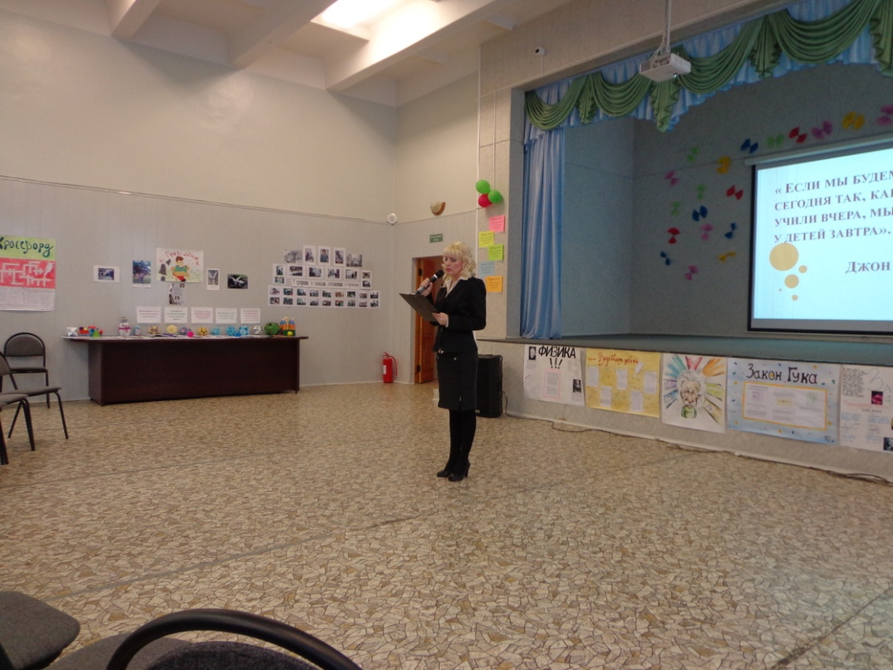
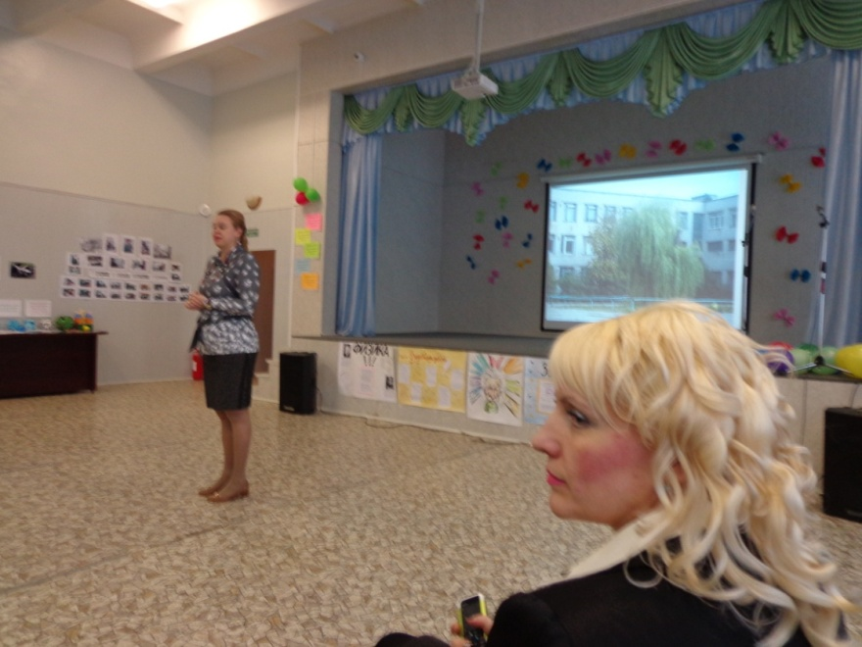

Slide 20
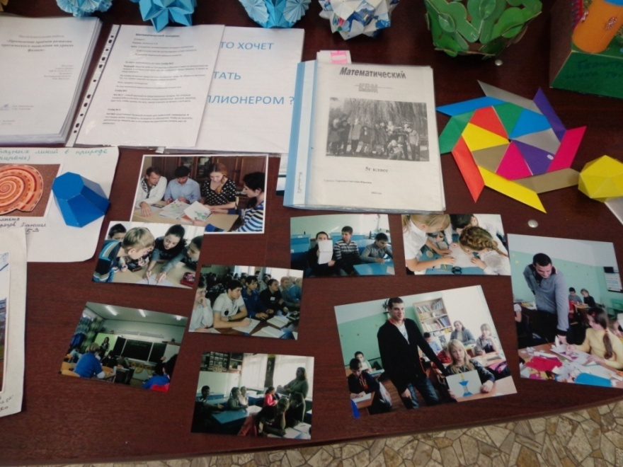
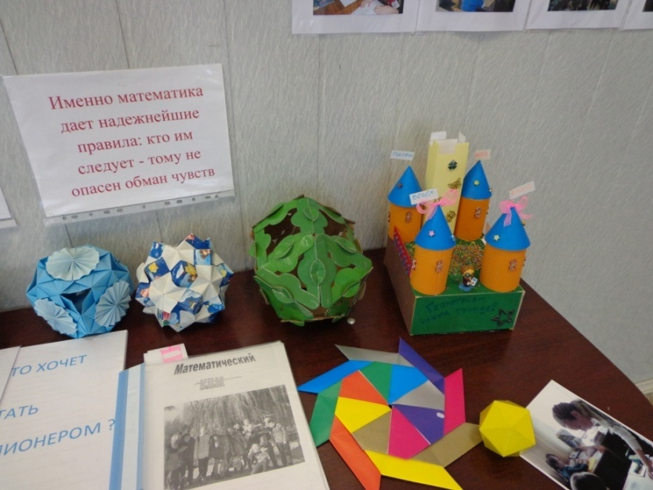

Slide 21
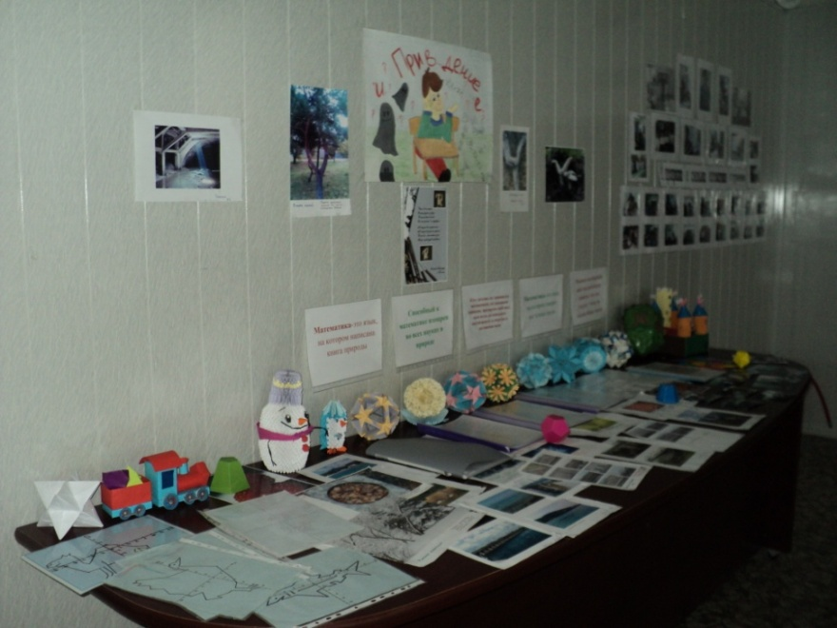
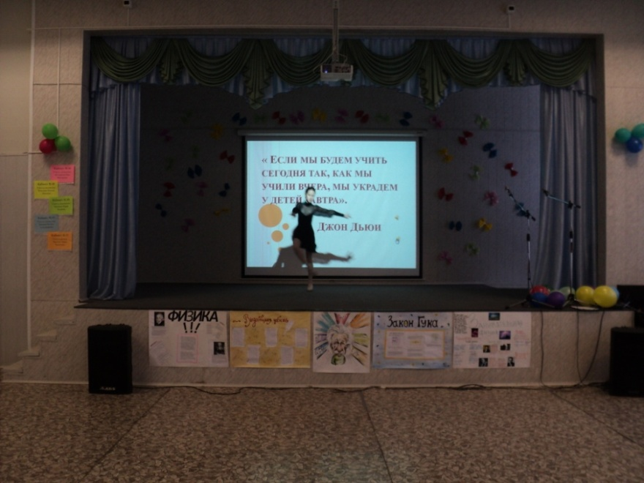

Slide 22
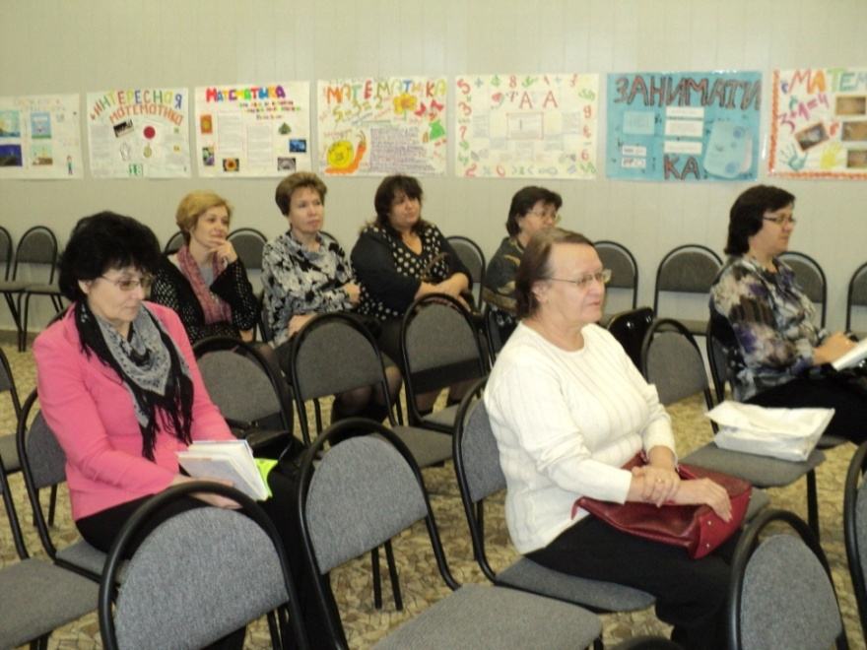
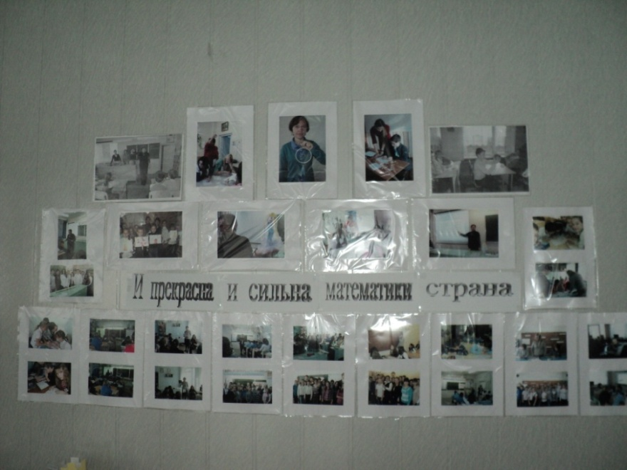

Slide 23
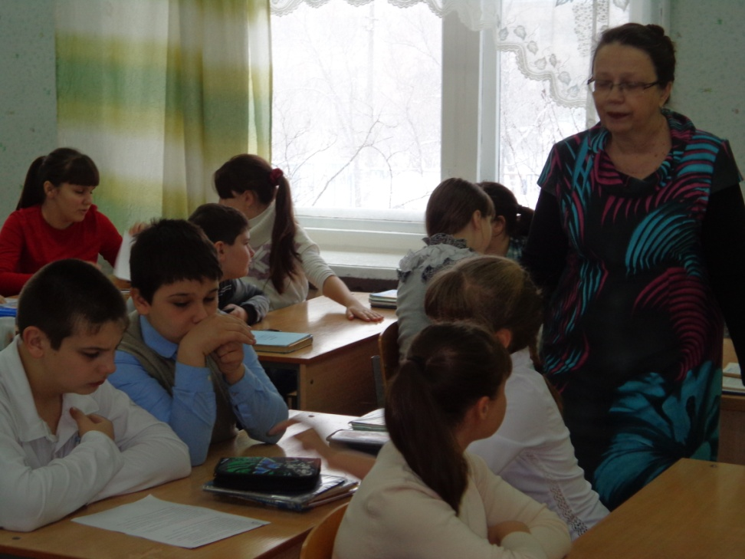
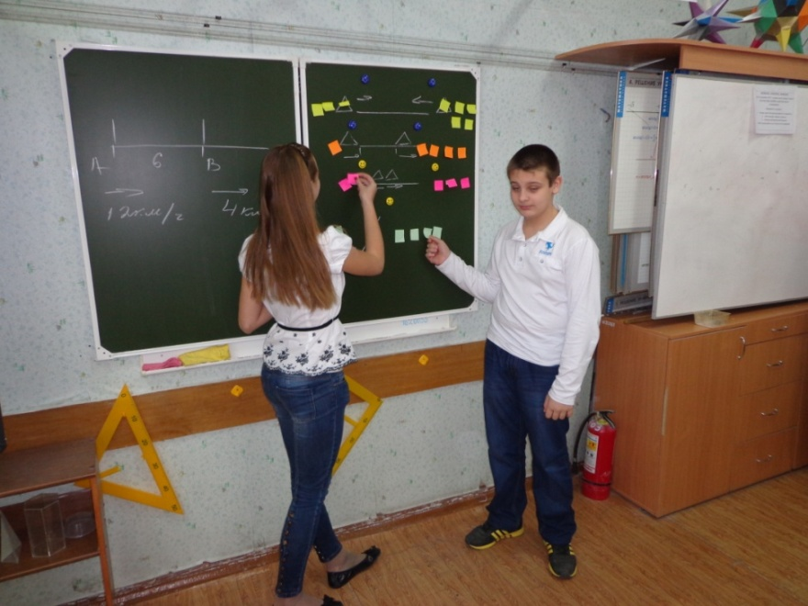

Slide 24
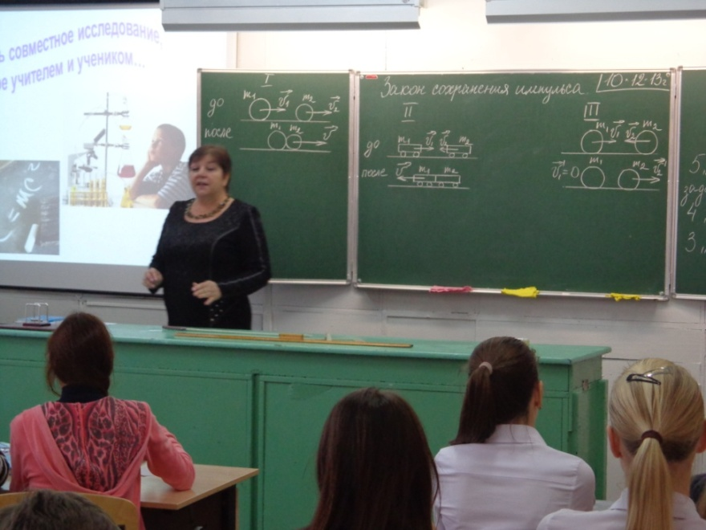
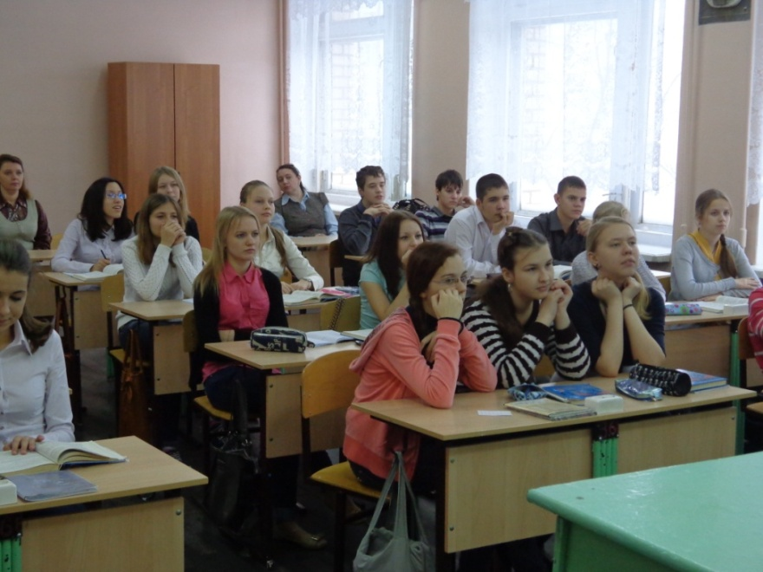

Slide 25
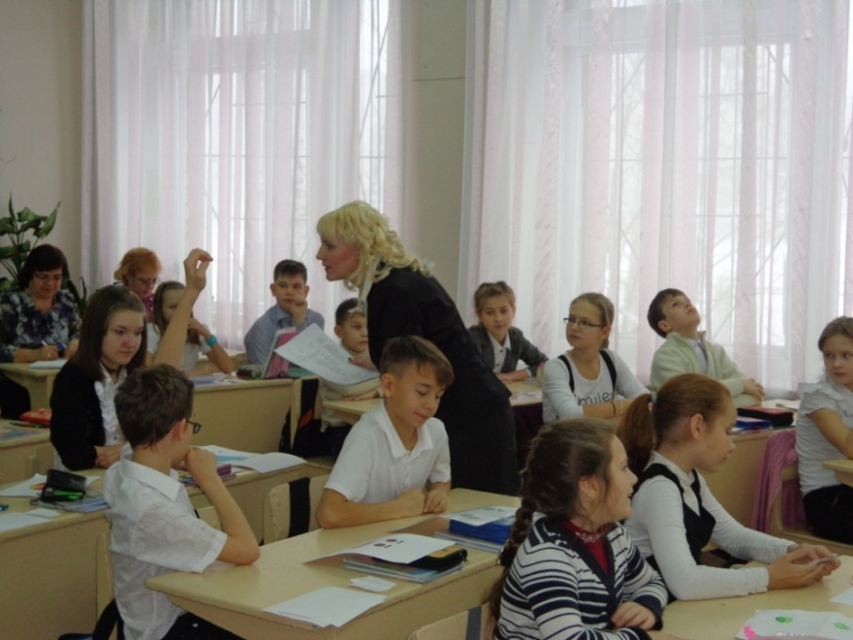
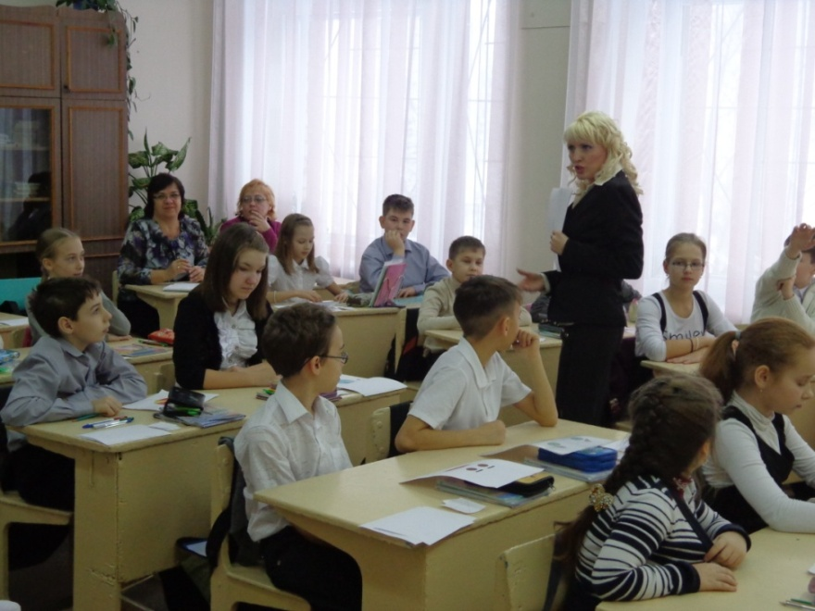

Slide 26
Заповеди современного учителя :
Прими все то, что есть в ребенке, как естественное, сообразное его природе;
Сопроводи его позитивную самореализацию;
Старайся ничему не учить ребенка напрямую. Учись сам;
Ищи истину вместе с ними;
Искренне восхищайся всем красивым.

